Slide 1

Universidad Iberoamericana Puebla.
Área de Síntesis y Evaluación II.
Doctor Axel Rodríguez Batres.
Proyecto: Cafetería en Comalcalco, Tabasco.
Integrantes del equipo:
García Alonso Antonio
García Camelo Alessandra
García Jurado Cors Fernanda
Muñoz Poo Oscar Rodrigo

Slide 2

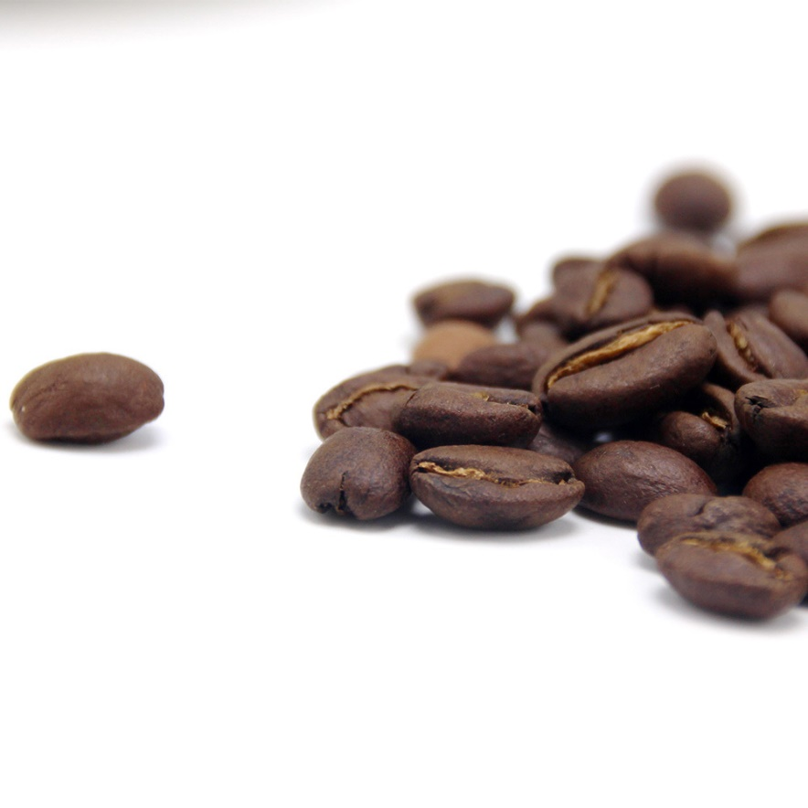
“Donde la cultura se alimenta de café”

Slide 3
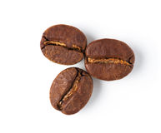
¿CÓMO NACE EL PROYECTO?
En el 2013 se comienza a diseñar una organización llamada Horizontes Creativos, la cual surge partir de un proceso de reestructuración del ejercicio de la Misión de la Providencia de México y en donde se genera la inquietud de los misioneros en impulsar la economía social, cultural y democracia a partir de la generación de empleos y apoyo al comercio justo.
Es por esto que se decidió establecer una cafetería en Comalcalco, en el cual se ofrecerá un café orgánico de gran calidad de la zona de Chiapas y chocolate de los cacaotales de la zona de Tabasco, buscando a través de esta propuesta impulsar el comercio justo, generar fuentes de trabajo y autofinanciamiento para la organización de Horizontes Creativos.

Slide 4
CAFETERÍA CAFECALI
MISIÓN
VISIÓN
“Somos una empresa que mediante la venta de café y chocolate de Chiapas y Tabasco busca promover el comercio justo apoyando a pequeños productores para ofrecer al cliente una experiencia de calidad para personas que disfrutan de estos productos”
“Ser reconocidos en la zona de la Chontalpa como una cafetería que ofrece productos de calidad a través de fuentes generadoras de empleo, comercio justo y buen servicio al cliente, logrando ser autosustentables”

Slide 5
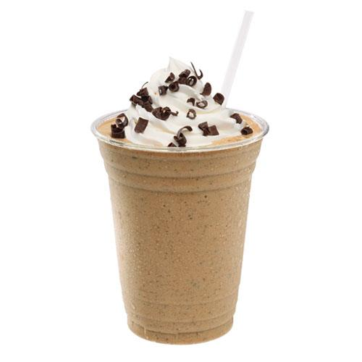
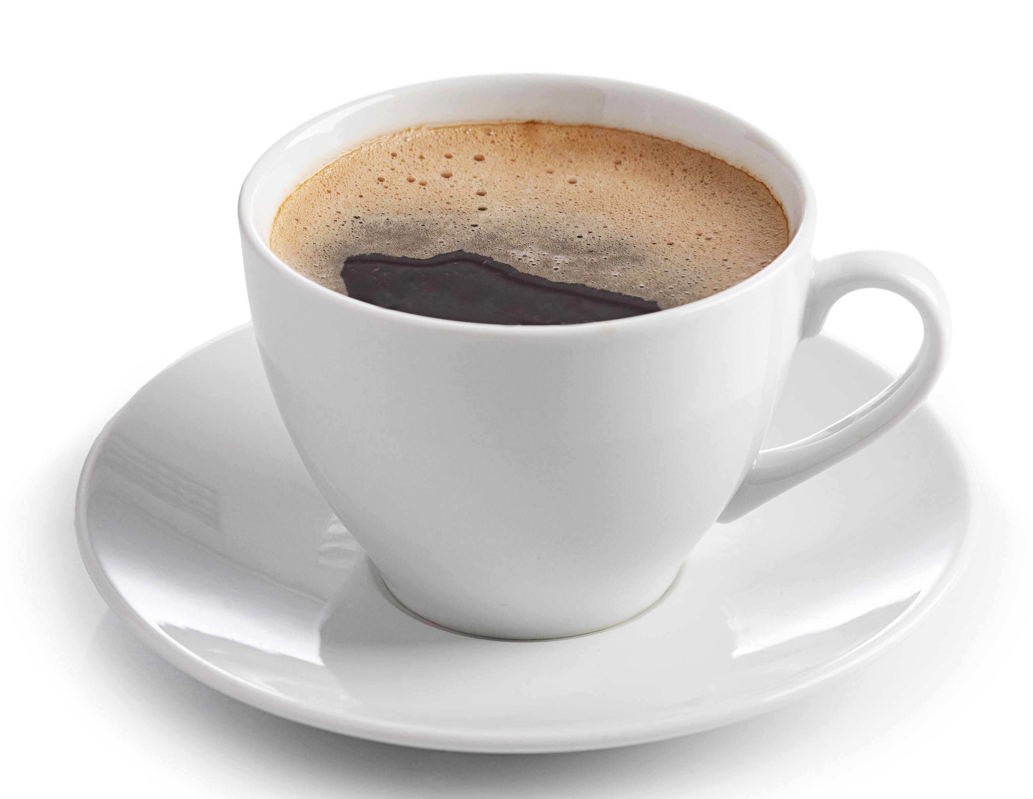

ESPECIFICACIONES DEL PRODUCTO
La idea principal de la cafetería es promover la venta de productos elaborados mediante un modelo de comercio justo y productos de la zona de Tabasco y Chiapas. Esta cafetería busca destinar un área a la lectura y expresión literaria a través de oferta de libros. Los productos que se van a vender en el establecimiento son:
Café
Bebidas de chocolate

Slide 6
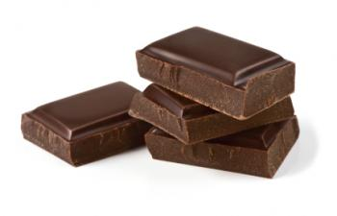
EL MENÚ DE BEBIDAS
PRODUCTO | TAMAÑO
BEBIDAS CALIENTES
Café americano | Mediano Grande
Capuchino | Mediano Grande
Chocolate caliente | Mediano Grande
Espresso
BEBIDAS FRÍAS
Frappé de café | Mediano Grande
Malteada de chocolate | Mediano Grande
Tabla de elaboración propia

Slide 7
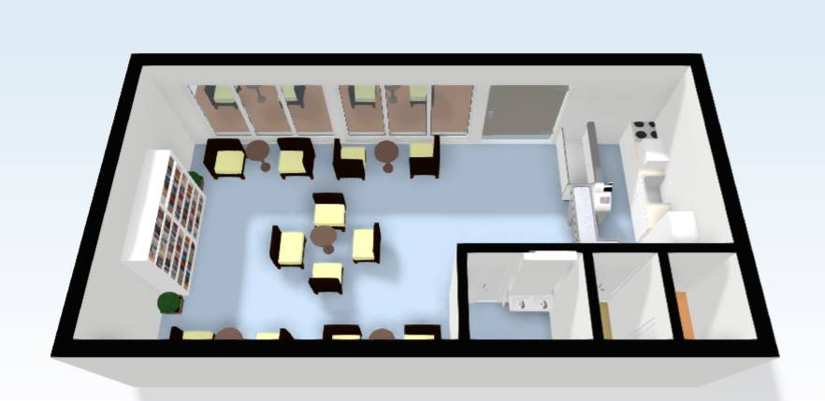
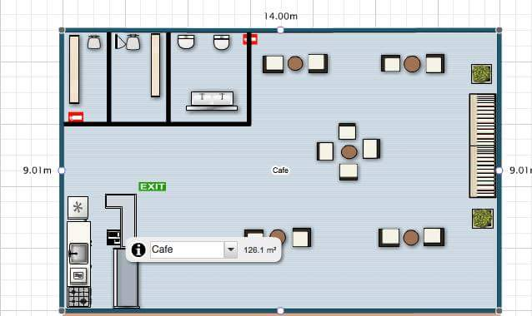
INSTALACIONES DE CAFECALI. LAY-OUT
El local que se eligió está ubicado en la zona central, en el Boulevard Leandro Rovirosa, el cual es una de las avenidas principales de la ciudad.
Gráficos de elaboración propia

Slide 8
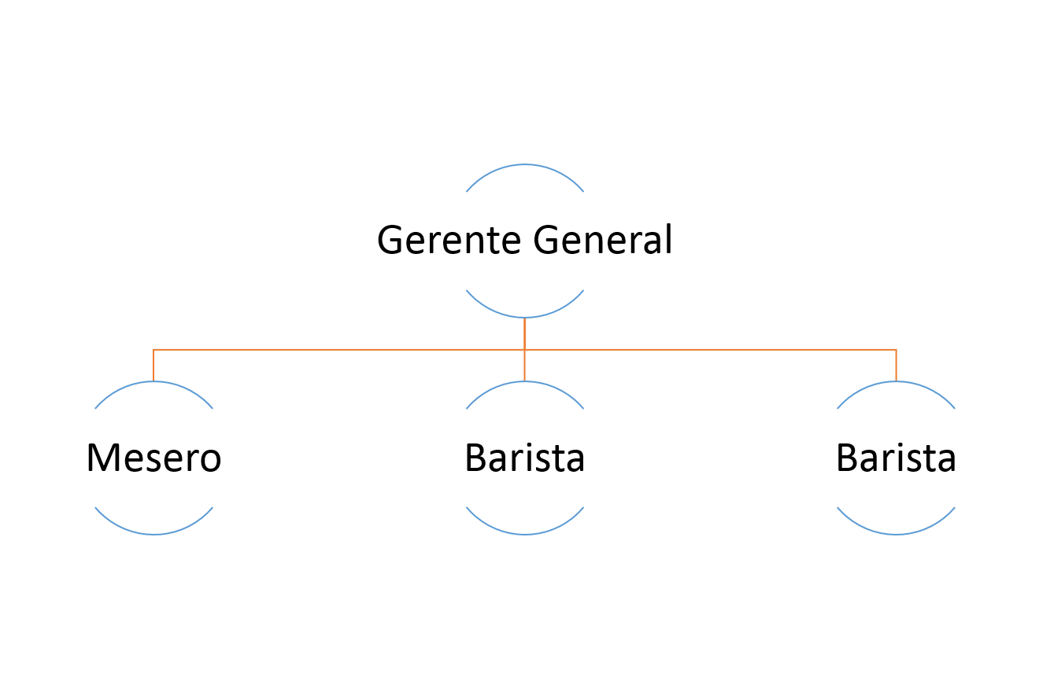
ORGANIGRAMA DE LA ORGANIZACIÓN
Organigrama de elaboración propia

Slide 9
COSTOS DE PRODUCCIÓN
CAFÉ AMERICANO MEDIANO
Tablas de elaboración propia

Slide 10
CAPACIDAD TÉCNICA , ECONÓMICA Y DE MERCADO
Tablas de elaboración propia

Slide 11
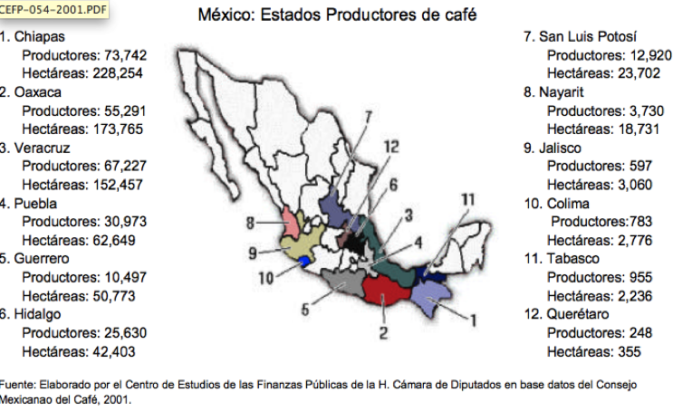
SITUACIÓN ACTUAL DEL SECTOR
El consumo per cápita de café en México es de 215 Tazas (de 225ml cada una) al año, lo que es igual a 2.1 kg de café.
Según datos del INEGI, las cafeterías pertenecen al sector restaurantero en nuestro país. El cual representa el 1.5% del PIB nacional y el 13% del PIB turístico.
Tablas de elaboración propia

Slide 12
MERCADO META
  Demográfica: edad de 15 a 80 años, ambos sexos dentro del NSE C, C+ y AB
  Geográfica: Comalcalco, Tabasco (192 802 habitantes)
  Psicográfica: gusto por el café, visita a cafeterías frecuentemente
  Por tasa de uso: dispuestos a gastar un poco más por un buen café orgánico
Tablas de elaboración propia

Slide 13
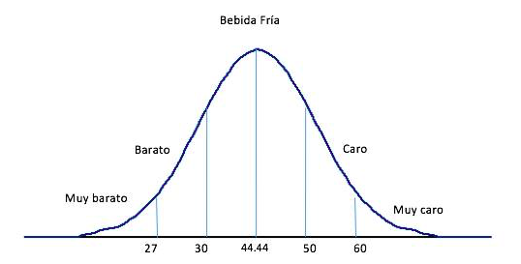
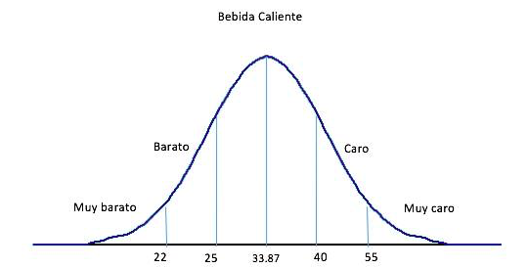
ANÁLISIS DE PRECIOS
Precio promedio b. Fría: $44.44
Precio promedio b. caliente: $33.87
Tablas de elaboración propia

Slide 14
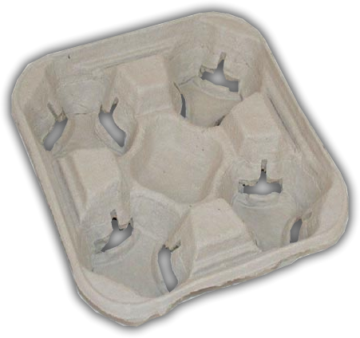
ETIQUETA Y EMPAQUE
Tablas de elaboración propia

Slide 15
PRESUPUESTO DE INVERSIÓN INICIAL
Tablas de elaboración propia

Slide 16
PUNTO DE EQUILIBRIO
Tablas de elaboración propia

Slide 17
FLUJO NETO DE EFECTIVO
TREMA= 12.53%
IVAN=$0.48
TIR=27%
VAN= $66,115
“RENTABLE PERO INSEGURO”
Tablas de elaboración propia

Slide 18
CONCLUSIONES

